Slide 1
BASE DE DATOS
Florentino García Martínez

Slide 2
Índice
Diagrama Relacional
Slide 3: Inciso para la parte 2
Modelo Entidad / Relación
Ejercicios Parte1
Ejercicios restantes de la Primera y Segunda parte

Slide 3
Inciso para la parte 2
Para la parte 2 he creado un script en python, que tiene como objetivo insertar los 40 valores de empleados, inserta los valores de forma random en la base de datos, por lo que por favor antes de mirar la parte 2, ejecute el script “conexion-python-sql-parte2” puede que su base de datos se llame diferente a la mía, entonces esas configuraciones puede cambiarlas en el script. Una vez que el script se ejecute, verá en la terminal que se están introduciendo las filas.
Ejecute este pip en el terminal—-----
pip install mysql-connector-python

Slide 4
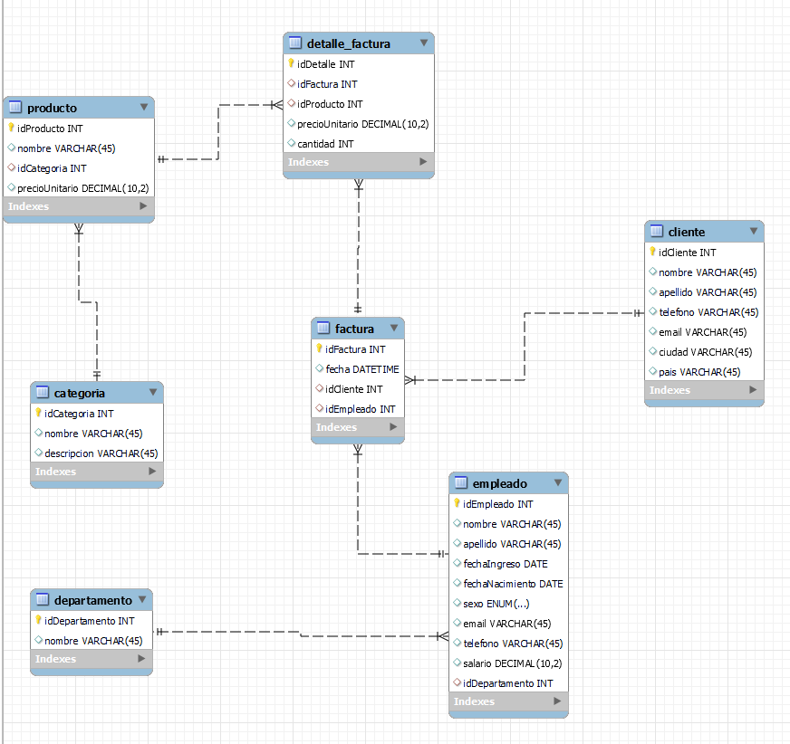
Diagrama Relacional

Slide 5
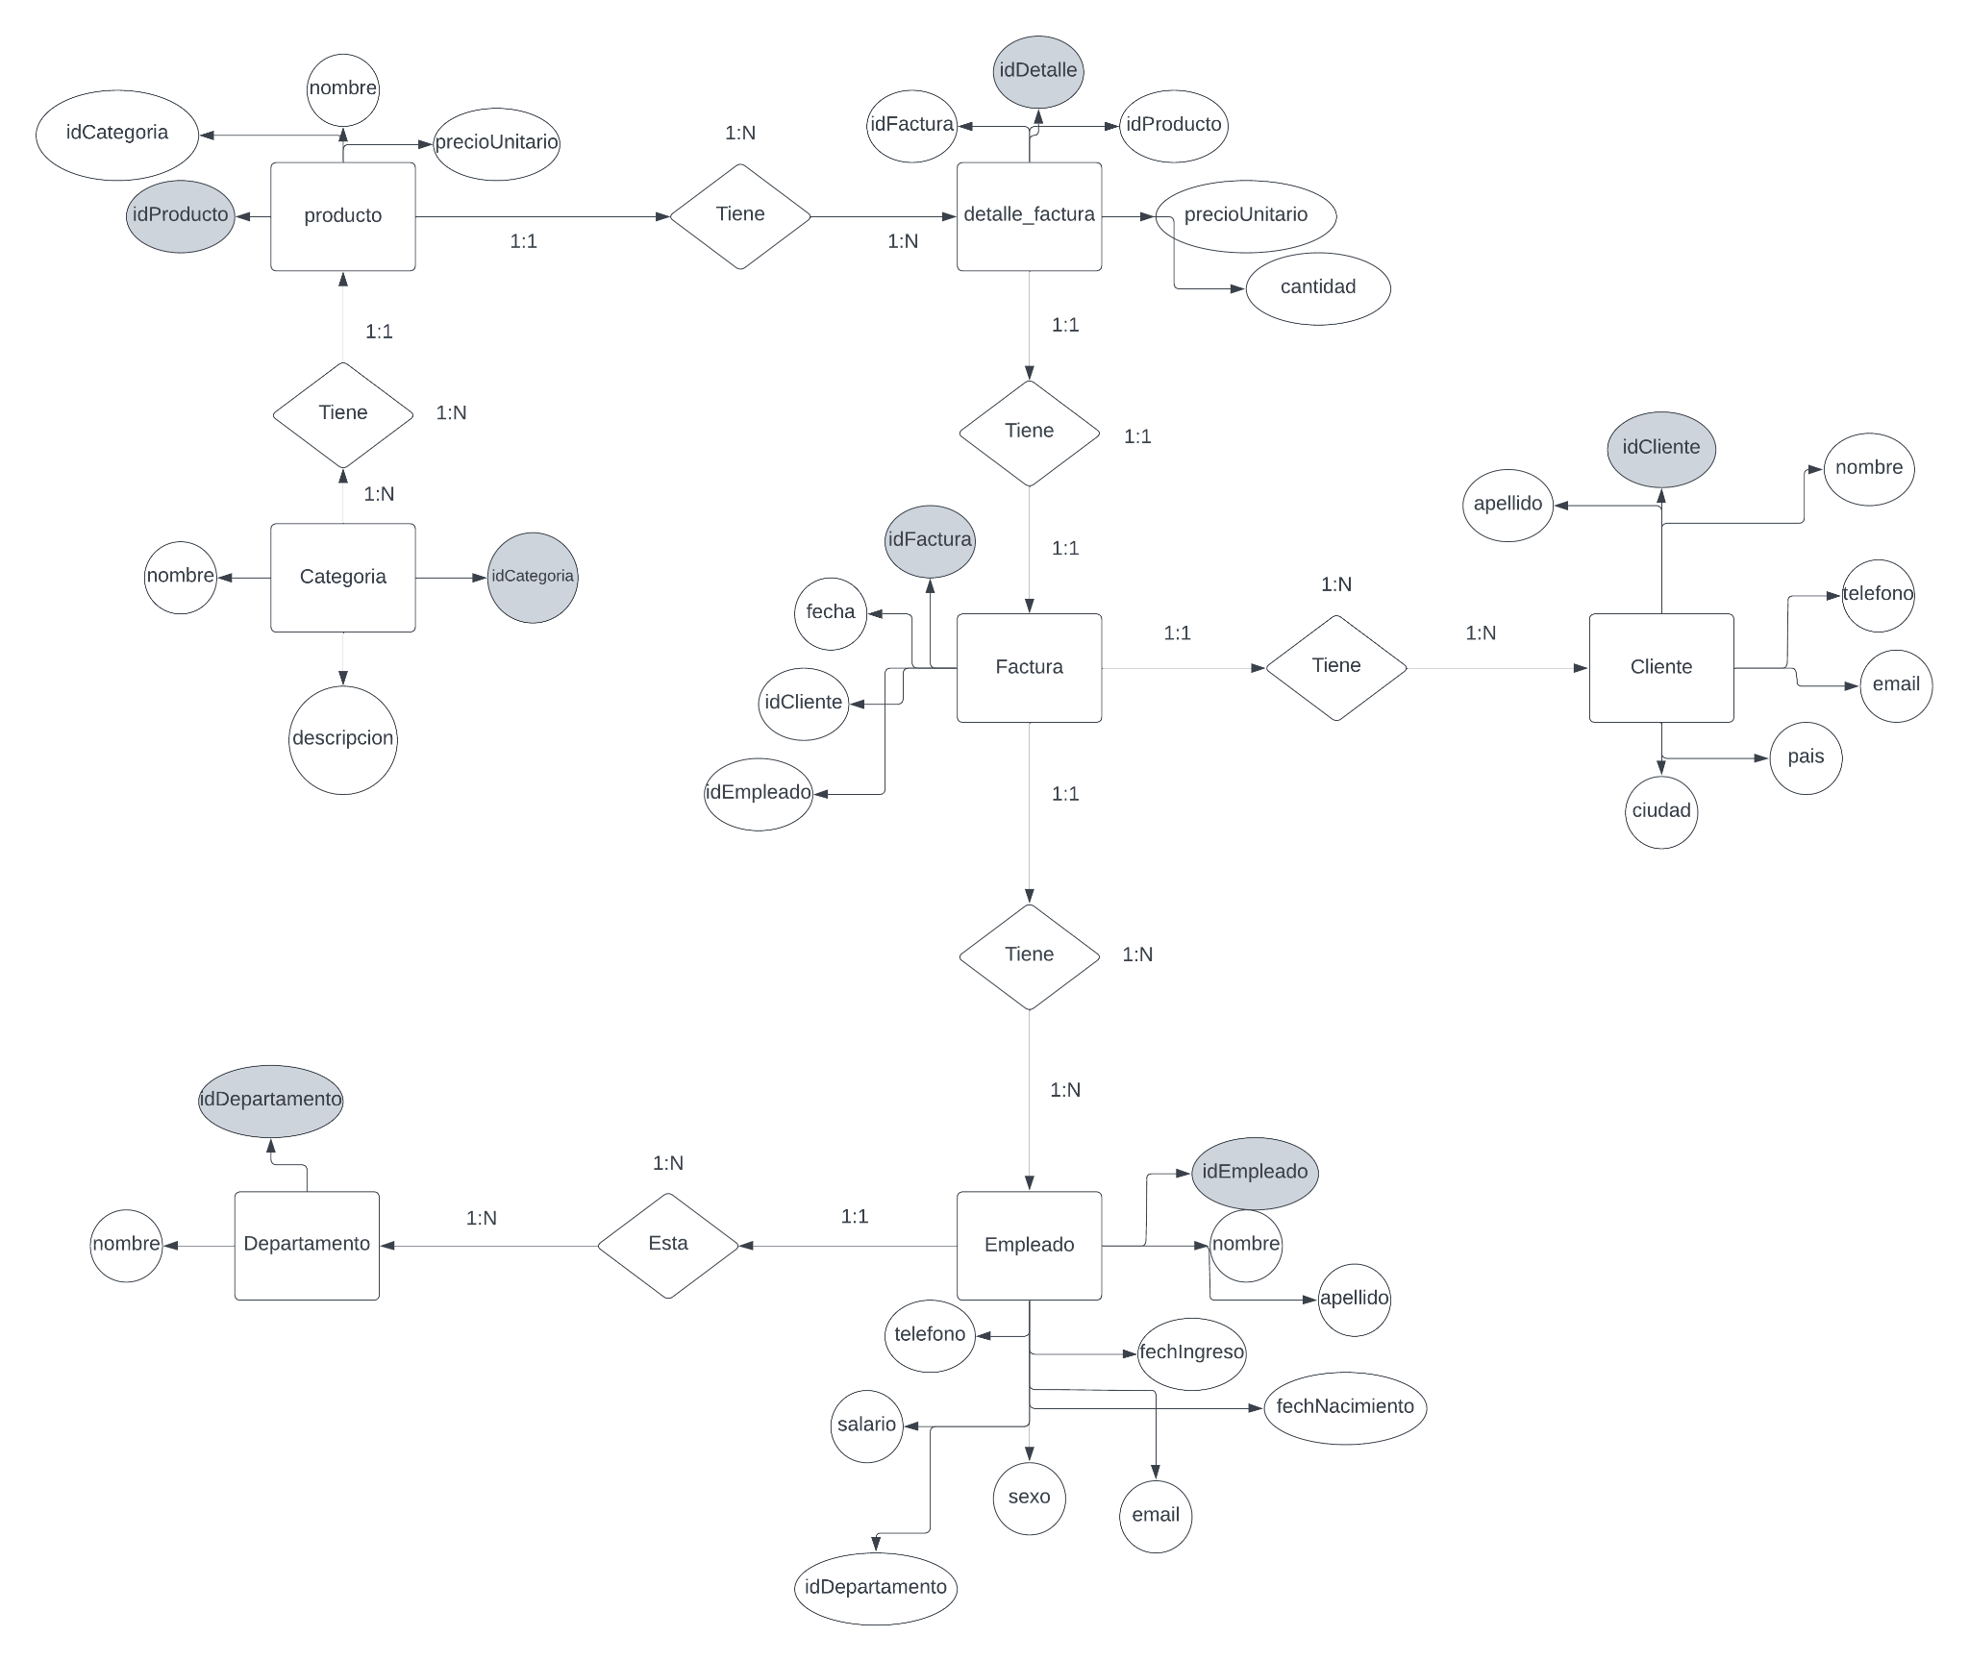
Modelo Entidad / Relación

Slide 6
Ejercicios Parte1
Explicar el modelo relacional obtenido y a partir del modelo relacional, elaborar el modelo Entidad / Relación
En la base de datos nos encontramos con 7 tablas, vamos a explicarlo en orden y resumidamente:
Empezamos por Categoría - Producto: 1 categoría puede tener muchos productos por lo que sería -> 1:N Por lo tanto 1 producto puede tener tan solo 1 categoría -> 1:1
Despues Producto - Detalle_factura: 1 Producto tan solo puede tener 1 detalle de factura por lo que sería -> 1:1 Además 1 detalle de factura puede tener varios productos por lo que sería -> 1:N
La relación Detalle_factura - Factura: 1 detalle factura solo puede tener 1 factura lo que sería -> 1:1 Y 1 Factura solo puede tener 1 detalle_factura por lo tanto seria tambien -> 1:1
La relación Factura - Cliente: 1 Factura solo puede tenerla 1 Cliente por lo que sería -> 1:1 Además 1 Cliente puede tener varias Facturas por lo que se quedaría -> 1:N
La relación Factura - Empleado: 1 Factura tan solo la tiene 1 Empleado, entonces -> 1:1 Pero 1 Empleado puede tener varias Facturas por lo tanto sería -> 1:N
La relación Empleado - Departamento: 1 Empleado debería solo pertenecer a 1 Departamento entonces -> 1:1 Mientras que 1 Departamento tiene varios Empleados, entonces seria -> 1:N

Slide 7
Revisar todas las instrucciones de la base de datos BDMYSQLESENCIAL.SQL, y responder a las siguientes cuestiones:
¿Qué es el error 1451 y en qué circunstancias se produce?
Este error se produce cuando se intenta eliminar o actualizar una fila que está siendo referenciada por una clave foránea en otra tabla. En otras palabras, si tienes dos tablas relacionadas y tratas de eliminar una fila en la tabla padre que está siendo referenciada por una fila en la tabla hija, MySQL no te permitirá hacerlo y te dará el error 14511.
¿Qué operadores lógicos podemos utilizar en una consulta?
Los operadores lógicos en SQL incluyen AND, OR, NOT, ALL, ANY, BETWEEN, EXISTS, IN, LIKE, y SOME
¿Cómo podemos obtener unos resultados totales en una consulta? Por ejemplo, total de una factura a partir de las líneas de detalle de la misma
Para obtener resultados totales en una consulta, se utiliza la función SUM() que suma todas las columnas que están dentro del paréntesis
SELECT SUM(factura,factura2) FROM detalle_factura;

Slide 8
¿Para qué sirve la sentencia GROUP BY? Poner algún ejemplo práctico distinto a los desarrollados en la BD
La sentencia GROUP BY se utiliza para agrupar filas que tienen los mismos valores en columnas específicas en grupos. Ejemplo; SELECT ciudad FROM spain GROUP BY provincia;;
¿Cuál es la diferencia entre INNER JOIN, LEFT JOIN, RIGHT JOIN, CROSS JOIN, NATURAL JOIN?
INNER JOIN: Devuelve las filas cuando hay una coincidencia en ambas tablas
LEFT JOIN (o LEFT OUTER JOIN): Devuelve todas las filas de la tabla izquierda y las filas coincidentes de la tabla derecha. Si no hay coincidencia, el resultado es NULL en el lado derecho
RIGHT JOIN (o RIGHT OUTER JOIN): Devuelve todas las filas de la tabla derecha y las filas coincidentes de la tabla izquierda. Si no hay coincidencia, el resultado es NULL en el lado izquierdo
CROSS JOIN: Devuelve el producto cartesiano de las filas de las tablas. Es decir, devuelve todas las combinaciones posibles de filas
NATURAL JOIN: Es un tipo de INNER JOIN donde la unión se realiza automáticamente basándose en los nombres de las columnas comunes en ambas tablas

Slide 9
¿Para qué sirven las SUBQUERIES? Poner algún ejemplo adicional a los desarrollados en la BD
Se utilizan para devolver datos que serán utilizados en la consulta principal como una condición en la cláusula WHERE o HAVING. Ejemplo;
SELECT name, listed_price
FROM paintings
WHERE listed_price > (
SELECT AVG(listed_price)
FROM paintings
);

Slide 10
Diseñar un TRIGGER que permita insertar datos en una tabla de respaldo para las facturas y líneas de factura.
DELIMITER //
CREATE TRIGGER AfterInsertFactura
AFTER INSERT ON factura
FOR EACH ROW
BEGIN
INSERT INTO respaldo_factura (idFactura, fecha, idCliente, idEmpleado)
VALUES (90, "12/04/2024", 45, 67);
INSERT INTO respaldo_detalle_factura (idDetalle, idFactura, idProducto, precioUnitario, cantidad)
VALUES (80,90,32,45.3,34);
END;//
DELIMITER ;

Slide 11
Diseñar una VIEW que permita obtener el precio medio de los productos agrupados por categorías
CREATE VIEW PrecioMedioProductos AS
SELECT cat.nombre AS NombreCategoria,
AVG(pro.precioUnitario) AS PrecioMedio
FROM producto pro
JOIN categoria cat ON pro.idCategoria = cat.idCategoria
GROUP BY cat.nombre;
SELECT * FROM PrecioMedioProductos;

Slide 12
Diseñar un PROCEDURE que al ejecutarse nos determine si se han vendido 3, más de 3 o menos de 3 productos en una transacción de venta
DELIMITER //
CREATE PROCEDURE ProductosVendidos(IN idCompra INT)
BEGIN
DECLARE numProductos INT;
SELECT COUNT(*) INTO numProductos FROM detalle_factura WHERE idFactura = idCompra;
IF numProductos < 3 THEN
SELECT 'Menos de 3 productos vendidos' AS Resultado;
ELSEIF numProductos = 3 THEN
SELECT '3 productos vendidos' AS Resultado;
ELSE
SELECT 'Más de 3 productos vendidos' AS Resultado;
END IF;
END;//
DELIMITER ;
CALL ProductosVendidos(@idCompra);

Slide 13
Conclusión
Como conclusiones realmente no puedo decir nada porque no se qué conclusiones tenemos que sacar, lo que sí puedo decir es lo que he aprendido durante la realización de la tarea que son bastantes:
He aprendido a identificar cuando Mysql me da un error 1451
La diferencia entre un LEFT JOIN y RIGHT JOIN
Conocer lo que es un Trigger, para qué sirve y cual es su sintaxis
Conocer un Procedure, sintaxis y cómo funciona
He aprendido a dibujar un modelo entidad relación
He tenido que buscarme la vida para hacer algunas sintaxis complejas de SQL
He creado un script en python para insertar los 40 valores de los empleados de forma random

Slide 14
Ejercicios Restantes de la Primera y Segunda parte
Estos ejercicios se encuentran en los scripts SQL

